Slide 1
西班牙瓦伦西亚大学交流总结 Universidad de Valencia
学号 201516013 学院及专业 外语学院西班牙语系 姓名 梁佳佳

Slide 2
学校简介
该校成立于1499年，是西班牙历史最悠久及最大型的大学之一。大学所开展的教育和研究活动涵盖了广泛的知识领域（基础科学和工程学、卫生和教育科学、人文科学、社会学、经济学和法学），其对卓越性的孜孜以求，让它成为西班牙五大科学中心之一。
西班牙排名
Ranking de las Universidades Españolas: 位居第4名
Ranking volumen de las universidades españolas:位居第3名

Slide 3
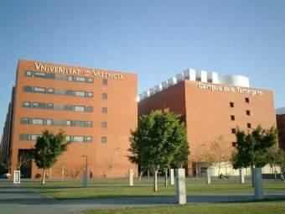
经济学院

Slide 4
PART 1 出国前准备及报道事项

Slide 5
出国前准备
1、留基委公证、预订机票及领取奖学金等
2、医疗保险，建议用VPN购买Oncampus
3、办理护照和签证
以上每个事项官网上都有详细流程，根据流程即可。
特别提醒：一定要带齐所有资料，包括清晰的复印件，建议打印的时候多备一份。到以上三个地方如果材料出错，复印费打印费超级贵。

Slide 6
出国前准备
4、预订住宿（到达后再找也可以）
学校学生宿舍价格较高，建议在学校附近租房。可以通过当地租房中介、学校附近小广告或网上APP联系租房。
5、选课
按照校方通知邮件进行预选课，到校后会有一星期试听，可以补退选。
6、必备物品
转换插头，插盘
谷歌地图（千万要事先下载好）

Slide 7
交通
机场下方有地铁站，可通过机器或人工购买单程票。
特别提醒：
1、请提前备好零钱（留基委给的生活费都是500欧大钞，欧洲人连100欧的钱都很少用，尽量换小面额）
2、上车前注意路线和方向

Slide 8
报道事项
1、学校注册
（1）至市中心办事处进行注册，领取临时学生卡，具体办公时间可询问国际处老师
（2）按校方通知按时参加新生报道会，领取相关资料
（3）至学校Santander分行进行拍照办理正式学生卡

Slide 9
报道事项
2、办理银行卡
3、留基委网上报道，邮寄报道材料
特别提醒：
（1）不论去哪个地方办事，把所有的材料都带上
（2）随时查看信箱：德国人喜欢把重要文件都通过邮寄给你

Slide 10
PART 2 图宾根的衣食住行

Slide 11
关于出行
1、市内公交
地铁卡
可在地铁站机器或人工售票处购买，10次票可多人使用。可在机器或Tabaco进行充值
交通卡
可在Tabaco购买交通卡，地铁和公交各有10次，分开计数。充值也是在Tabaco，随处可见，很方便。

Slide 12
关于出行
2、出市公交
火车
可在Estación del Norte火车站窗口买票，或在Renfe官网订票，可用电子票进站。
大巴
可在Estación de Autobuses汽车站窗口买票（分不同公司），也可通过欧铁（强推APP）查询路线后，在推荐大巴公司官网购票。可用电子票进站。
飞机
从市区到机场可乘地铁，需另外购买机场票。

Slide 13
关于吃
1、超市
主要是Mercadona，物品一应俱全：零食，蔬果，日用品……
华人超市推荐火车站后面的“亚洲商行”，有各种中餐调料和蔬菜，适合自己做饭的同学。
2、餐厅
（1）中餐
推荐市中心火车站附近的华人区，价格合适。
（2）西餐
不推荐海边餐厅

Slide 14
关于购物
1、日化生活用品
Mercadona, Dia, Carrefour
2、衣鞋等
市中心Colon街
3、药品
Farmacia药店，也包含药妆

Slide 15
PART 3 选课考试及回国事项

Slide 16
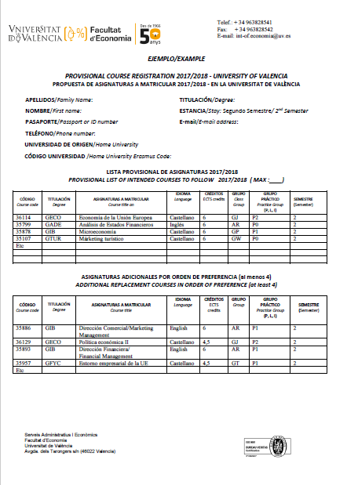
选课及考试
1、选课
在出国前会有预选，一般通过邮件进行通知。
选课结果到校报到后才可得知。
开学前一星期左右是试听阶段，可至秘书处
进行补退选。补退选为人工处理，非网上进行。
如有疑问，可咨询瓦伦西亚大学国际处老师。
预选表格示例

Slide 17
选课及考试
2、上课
瓦伦西亚大学有类似于教学辅助平台的系统
教授会发通知，上传课件和材料，务必每周都要及时查看
3、考试
一般考试形式在选课的时候会显示在课程介绍页面上
特别注意如果考试时间相冲，要及时与任课老师沟通，安排另外时间考试。

Slide 18
PART 4 其他事项

Slide 19
关于留基委
总结一下留基委方面的事项
1、出国前公证
2、到达后进行网上报道，并且把材料寄到马德里大使馆
3、本科生在交换3个月后要写一份研修报告，及时上传
4、关于机票：回国的机票只能从马德里或巴塞罗那坐国航飞
5、关于生活费：在国内领的是三个月生活费，剩下的生活费会打到你的银行卡里。
注：理论上是不允许提前回国，如果有急事非要提前回国，会按天收回多发的生活费（1000/30)，提早7天回国不扣生活费

Slide 20
PART 5 个人感想

Slide 21
个人感想
瓦伦西亚是一个美丽适居的城市，同学要以积极的心态迎接将要到来的五个月的生活
希望大家能够主动结交朋友，与室友和谐相处，将有利于愉快地适应国外陌生的环境
身处异国，独立生活，同学们要与人为善，但防人之心不可无，时刻注意自身安全与利益不受侵犯
大家会在这五个月的生活中有许许多多的第一次，会有坎坷，但终会成为美好的经历与回忆！

Slide 22
姓名 2018.02.24
END

